Slide 1


WAY TO ENTERPRISE
Cloud Computing
1

Slide 2
Mục lục
Giới thiệu
Lợi ích của Cloud Computing
Các mô hình cung cấp dịch vụ Cloud
Các loại Cloud
Các dịch vụ phổ biển trên Cloud

Slide 3
I. Giới thiệu
Mục tiêu của bài giảng
Cung cấp những thông tin cơ bản về Cloud Computing, bao gồm các định nghĩa, lợi ich và vai trò của Cloud Computing trong ngành CNTT

Slide 4
I. Giới thiệu
Định nghĩa của Cloud Computing
Cloud Computing (Tính toán Đám mây) là một mô hình cung cấp và sử dụng các dịch vụ và tài nguyên máy tính thông qua internet
Sự cần thiết của Cloud Computing
Cloud Computing cần thiết trong ngành Công nghệ thông tin (CNTT) vì nó mang lại nhiều lợi ích và giải quyết một số thách thức quan trọng mà các tổ chức và cá nhân trong ngành này đang phải đối mặt
Notes:
Cloud Computing (Tính toán Đám mây) là một mô hình cung cấp và sử dụng các dịch vụ và tài nguyên máy tính thông qua internet. Thay vì phải mua, cài đặt, và duy trì các máy chủ và hạ tầng máy tính riêng tại các trung tâm dữ liệu cục bộ, người dùng và tổ chức có thể thuê hoặc sử dụng trực tuyến các tài nguyên máy tính, ứng dụng và dịch vụ từ các nhà cung cấp dịch vụ đám mây. Cloud Computing đã thay đổi cách chúng ta triển khai và sử dụng công nghệ thông tin, tạo ra sự linh hoạt và hiệu quả hơn trong việc quản lý tài nguyên và ứng dụng máy tính.
Cloud Computing cần thiết trong ngành Công nghệ thông tin (CNTT) vì nó mang lại nhiều lợi ích và giải quyết một số thách thức quan trọng mà các tổ chức và cá nhân trong ngành này đang phải đối mặt. Cloud Computing là một công nghệ quan trọng và cần thiết trong ngành Công nghệ thông tin vì nó cung cấp sự linh hoạt, tiết kiệm chi phí, tích hợp dễ dàng, và nhiều lợi ích khác để giúp tổ chức và cá nhân nâng cao hiệu suất và hiệu quả làm việc.

Slide 5
II. Lợi ích của Cloud Computing
Tối ưu hóa tài nguyên
Tăng tính linh hoạt
Giảm chi phí
Tiết kiệm thời gian
Tăng tính bảo mật
Notes:
A. Tối Ưu Hóa Tài Nguyên
Cloud Computing cho phép tối ưu hóa việc sử dụng tài nguyên máy tính. Thay vì phải mua và duy trì máy chủ riêng, tổ chức có thể chia sẻ tài nguyên đám mây với nhiều người dùng khác nhau. Điều này có nghĩa là bạn chỉ trả tiền cho tài nguyên thực sự sử dụng, tránh lãng phí.
Các dịch vụ đám mây thường cung cấp tính năng tự động mở rộng tài nguyên khi cần. Bạn không cần lo lắng về việc cung cấp thêm máy chủ hay phần cứng, vì hệ thống đám mây sẽ tự động điều chỉnh.
B. Tăng Tính Linh Hoạt
Cloud Computing cung cấp tính linh hoạt cao. Bạn có thể dễ dàng thay đổi lượng tài nguyên máy tính (máy chủ, lưu trữ, mạng) theo nhu cầu. Khi dự án cần tài nguyên nhiều hơn, bạn có thể tăng cường ngay lập tức và ngược lại.
Khả năng làm việc từ xa và truy cập từ bất kỳ đâu làm cho công việc trở nên linh hoạt hơn. Bạn có thể làm việc từ nhà, trong chuyến công tác hoặc trên bất kỳ thiết bị nào có kết nối internet.
C. Giảm Chi Phí
Cloud Computing giúp giảm chi phí đầu tư ban đầu. Thay vì mua phần cứng và phần mềm đắt tiền, bạn có thể trả tiền theo mô hình dựa trên sử dụng. Điều này giúp đơn giản hóa ngân sách và quản lý tài chính.
Không cần phải lo lắng về việc bảo trì và nâng cấp phần cứng. Các nhà cung cấp đám mây chịu trách nhiệm về việc này, giúp tiết kiệm thời gian và nguồn lực.
D. Tiết Kiệm Thời Gian
Quản lý cơ sở hạ tầng máy tính trở nên dễ dàng hơn. Các dịch vụ đám mây cung cấp quản lý tự động và từ xa, giúp giảm thiểu công việc quản trị hệ thống.
Cloud Computing cũng giúp giảm thiểu thời gian downtime. Các dịch vụ đám mây thường cung cấp tính năng sao lưu và phục hồi tự động.
E. Tăng Bảo Mật
Các nhà cung cấp dịch vụ đám mây đầu tư vào bảo mật hệ thống của họ. Điều này bao gồm bảo vệ dữ liệu và dịch vụ khỏi các mối đe dọa như tấn công mạng và virus.
Mô hình đám mây thường đi kèm với các tính năng bảo mật như xác thực đa yếu tố và mã hóa dữ liệu, đảm bảo tính an toàn của thông tin quan trọng.
Bằng cách tận dụng các lợi ích này, Cloud Computing đã trở thành một công cụ quan trọng trong việc cải thiện hiệu suất, tiết kiệm chi phí và nâng cao tính linh hoạt của tổ chức trong ngành Công nghệ thông tin.

Slide 6
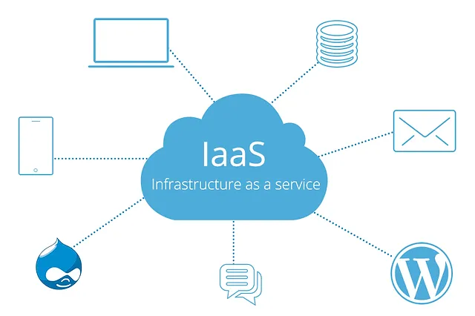
III. Các mô hình cung cấp dịch vụ Cloud
Infrastructures as a Service ( IaaS)
Notes:
A. Infrastructure as a Service (IaaS)
IaaS là một trong những mô hình quan trọng nhất trong Cloud Computing. Nó cung cấp hạ tầng máy tính ảo, bao gồm máy chủ ảo, lưu trữ, mạng và các tài nguyên liên quan. Người dùng có thể thuê các tài nguyên này để triển khai các ứng dụng và hệ thống của họ mà không cần mua sắm phần cứng vật lý.
Ưu điểm của IaaS: Cho phép tổ chức quản lý và kiểm soát môi trường máy tính ảo của họ một cách linh hoạt. Người dùng có thể tùy chỉnh hệ thống theo nhu cầu cụ thể của họ và mở rộng hoặc thu hẹp tài nguyên dễ dàng.

Slide 7
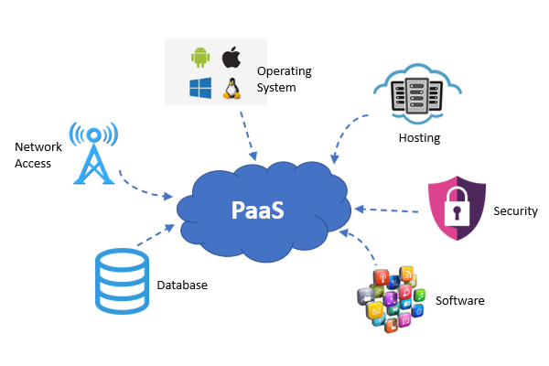
III. Các mô hình cung cấp dịch vụ Cloud
Platform as a Service (PaaS)
Notes:
B. Platform as a Service (PaaS)
PaaS là một mô hình tập trung vào việc phát triển và triển khai ứng dụng. Nó cung cấp một môi trường phát triển đám mây, bao gồm các dịch vụ và công cụ để xây dựng, kiểm tra và triển khai ứng dụng.
Ưu điểm của PaaS: Loại bỏ nhiều công việc quản trị hạ tầng, tập trung vào việc phát triển ứng dụng. Tăng năng suất lập trình viên và giảm thời gian phát triển ứng dụng.

Slide 8
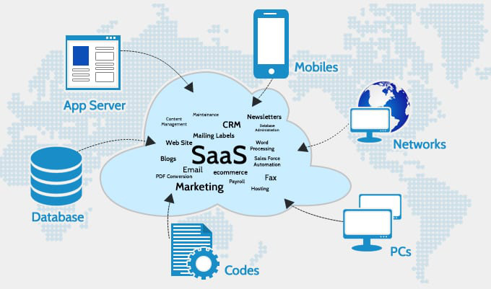
III. Các mô hình cung cấp dịch vụ Cloud
Software as a Service (SaaS)
Notes:
C. Software as a Service (SaaS)
SaaS là mô hình cung cấp các ứng dụng và dịch vụ qua mạng. Thay vì cài đặt và duy trì phần mềm trên máy tính cá nhân, người dùng truy cập ứng dụng từ xa thông qua trình duyệt web.
Ưu điểm của SaaS: Dễ dàng sử dụng và cài đặt, không cần quản lý phần mềm hoặc phần cứng. Tích hợp và cập nhật tự động từ nhà cung cấp dịch vụ.
Thông qua các mô hình này, Cloud Computing cung cấp sự linh hoạt và lựa chọn đa dạng cho tổ chức và cá nhân trong việc triển khai và sử dụng các dịch vụ đám mây.

Slide 9
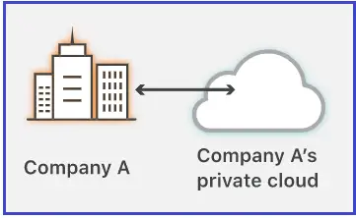
IV. Các loại Cloud
Private Cloud
Notes:
Private Cloud là một mô hình đám mây được triển khai và quản lý riêng biệt bởi một tổ chức hoặc doanh nghiệp. Tài nguyên và dịch vụ trong Private Cloud chỉ dành riêng cho các thành viên hoặc bộ phận trong tổ chức đó.
Ưu điểm của Private Cloud: Đảm bảo sự kiểm soát và bảo mật cao hơn, phù hợp với các tổ chức có nhu cầu bảo mật và tuân thủ nghiêm ngặt.

Slide 10
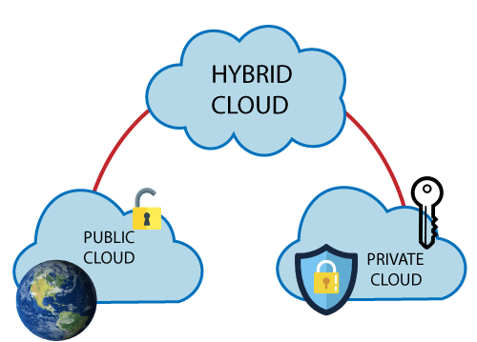
IV. Các loại Cloud
Hybrid Cloud
Notes:
Hybrid Cloud
Hybrid Cloud là sự kết hợp của cả Public Cloud và Private Cloud. Trong mô hình này, các tổ chức có thể chọn triển khai một phần ứng dụng hoặc dịch vụ trong Public Cloud và một phần trong Private Cloud.
Ưu điểm của Hybrid Cloud: Kết hợp lợi ích của cả Public và Private Cloud, cho phép tổ chức duy trì sự linh hoạt và kiểm soát.

Slide 11
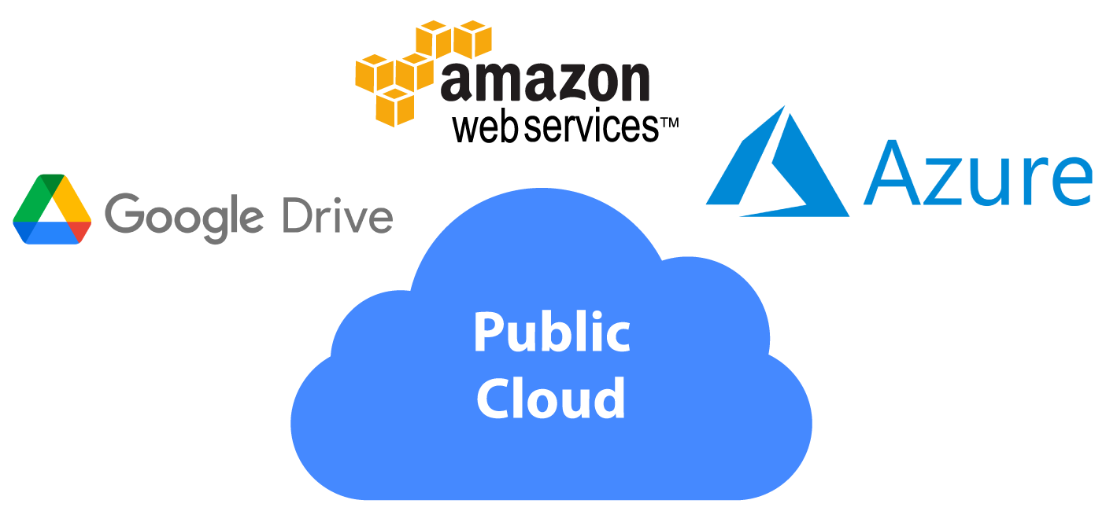
IV. Các loại Cloud
Public Cloud
Notes:
Public Cloud
Public Cloud là một mô hình đám mây mà các dịch vụ và tài nguyên được cung cấp bởi một nhà cung cấp dịch vụ đám mây và có sẵn cho công chúng. Bất kỳ ai có kết nối internet có thể sử dụng các dịch vụ trong Public Cloud, thường thông qua mô hình trả phí theo sử dụng.
Ưu điểm của Public Cloud: Tiết kiệm chi phí đầu tư ban đầu, linh hoạt trong việc mở rộng tài nguyên theo nhu cầu, không cần lo lắng về việc quản lý hạ tầng.

Slide 12
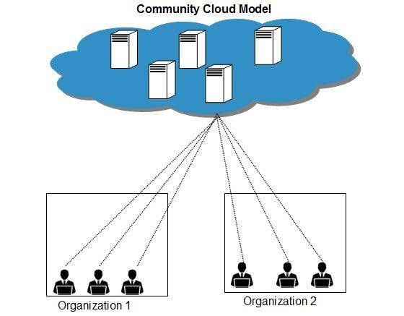
IV. Các loại Cloud
Community Cloud
Notes:
Community Cloud
Community Cloud là một mô hình đám mây được sử dụng chung bởi một nhóm người dùng hoặc tổ chức có các mục tiêu và quy định chung. Các thành viên trong cộng đồng này có thể chia sẻ tài nguyên và dịch vụ theo nhu cầu chung của họ.
Ưu điểm của Community Cloud: Phù hợp cho các cộng đồng hoặc ngành công nghiệp có yêu cầu chia sẻ dữ liệu và tài nguyên chung.

Slide 13
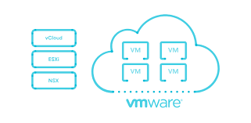
V. Các dịch vụ phổ biến trên Cloud
Cloud Computing
Notes:
Cloud Computing
Cloud Computing là một mô hình cho phép truy cập và sử dụng các tài nguyên máy tính (máy chủ, lưu trữ, mạng) thông qua internet. Người dùng có thể thuê và sử dụng tài nguyên này theo nhu cầu mà không cần mua sắm và quản lý phần cứng.
Ưu điểm của Cloud Computing: Linh hoạt, giảm chi phí đầu tư, tăng tính khả dụng và mở rộng dễ dàng.

Slide 14
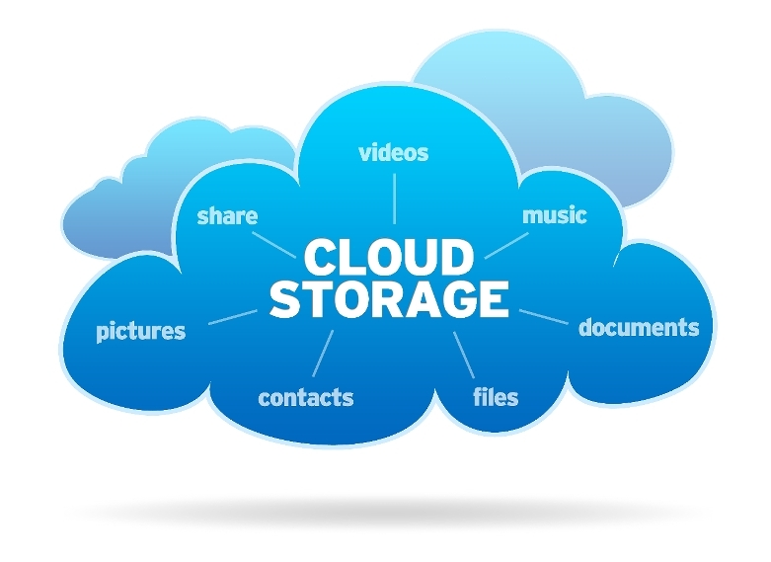
V. Các dịch vụ phổ biến trên Cloud
Cloud Storage
Notes:
Cloud Storage
Cloud Storage là một dịch vụ cho phép lưu trữ và quản lý dữ liệu trên đám mây. Thay vì lưu trữ dữ liệu trên ổ cứng cục bộ, người dùng có thể lưu trữ dữ liệu trên máy chủ đám mây từ xa. Một số dịch vụ Cloud Storage phổ biến bao gồm Google Drive, Dropbox và Amazon S3.
Ưu điểm của Cloud Storage: Tiết kiệm không gian lưu trữ trên các thiết bị cục bộ, dễ dàng truy cập dữ liệu từ bất kỳ đâu có kết nối internet.

Slide 15

V. Các dịch vụ phổ biến trên Cloud
Cloud Networking
Notes:
Cloud Networking
Cloud Networking liên quan đến việc triển khai và quản lý mạng trong môi trường đám mây. Nó bao gồm việc kết nối và quản lý các tài nguyên mạng trong các dự án đám mây, bao gồm cả mạng riêng ảo (VPN), tường lửa và dịch vụ mạng khác.
Ưu điểm của Cloud Networking: Cho phép quản lý và tùy chỉnh mạng một cách linh hoạt, tạo môi trường mạng an toàn và hiệu quả.

Slide 16

V. Các dịch vụ phổ biến trên Cloud
Cloud Security
Notes:
Cloud Security
Cloud Security là một lĩnh vực quan trọng trong Cloud Computing, liên quan đến bảo vệ dữ liệu và tài nguyên trên đám mây. Nó bao gồm các biện pháp an ninh mạng và quản lý quyền truy cập để đảm bảo tính bảo mật và tuân thủ trong môi trường đám mây.
Ưu điểm của Cloud Security: Bảo vệ dữ liệu và ứng dụng khỏi các mối đe dọa an ninh, đảm bảo tuân thủ các quy định và chuẩn mực an ninh.

Slide 17
Thank You

